Slide 1
Web攻防 训练营
文件上传-绕过黑名单验证（路径拼接绕过）

Slide 2
课程内容
1. 路径拼接绕过原理
3. 修改文件名 绕过黑名单验证
2. 基于黑名单验证代码分析
4. 上传小Webshell，大Webshell

Slide 3
路径拼接绕过原理
01

Slide 4
路径拼接绕过原理
在没有对上传的文件进行重命名的情况下，用户可以自定义文件名并在服务器中上传新建，就会造成对应的绕过黑名单。
例如：
用户新建 1.php.+空格+.
deldot删除最后一个点之后，不再进行删除，trim删除空格，那么最终上传的文件名为 1.php.。
利用Windows自动去除最后一个点，导致成功上传1.php。

Slide 5
基于黑名单验证代码分析
02

Slide 6
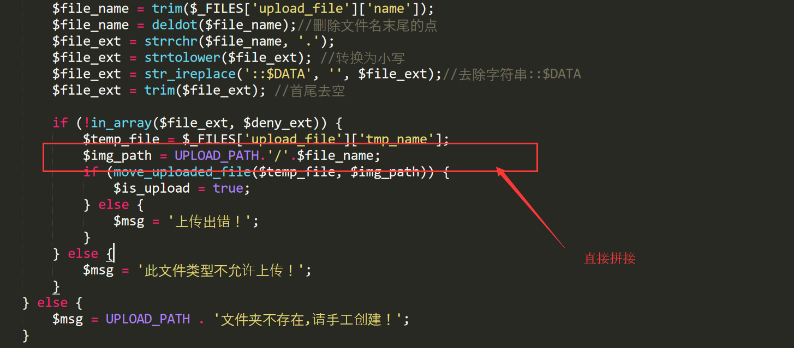
基于黑名单验证代码分析
对代码进行分析，可得上传后的文件没有经过随机化重命名，直接保存在服务器上。

Slide 7
修改文件名 绕过黑名单验证
03

Slide 8
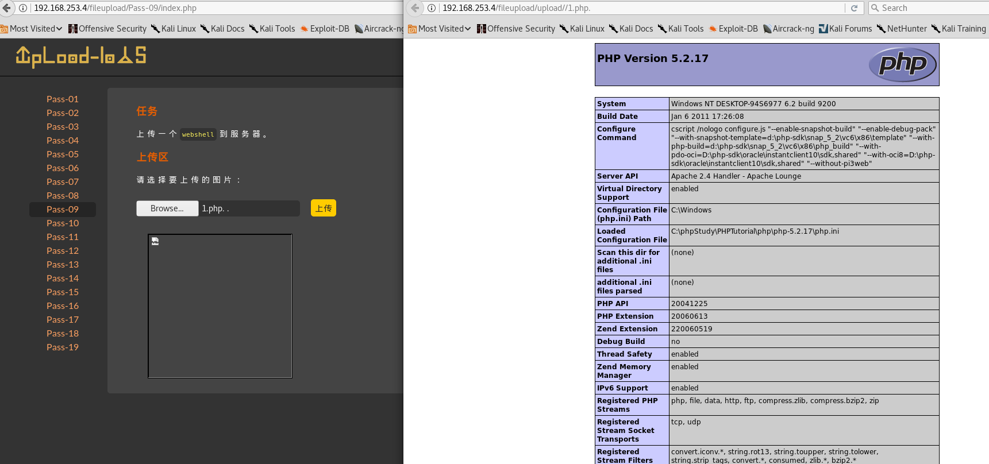
修改文件名 绕过黑名单验证
在Kali linux下修改文件名，上传1.php. .文件

Slide 9
上传小Webshell，大Webshell
04

Slide 10
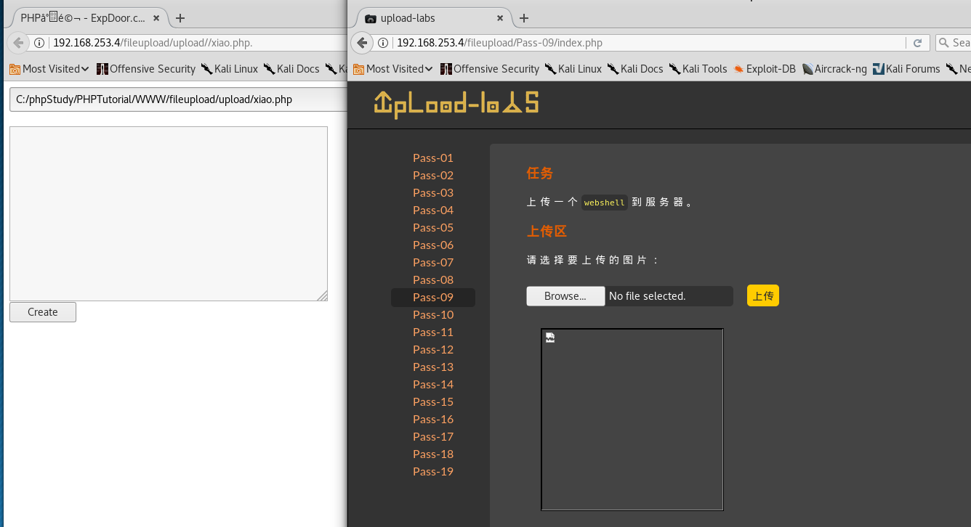
上传小Webshell，大Webshell
上传小Webshell，以绕过上传过程中对文件大小等限制，从而能够更加有效上传大Webshell。

Slide 11
总结
1. 路径拼接绕过原理
3. 修改文件名 绕过黑名单验证
2. 基于黑名单验证代码分析
4. 上传小Webshell，大Webshell

Slide 12
再见
欢迎关注 Web安全 训练营课程

